Slide 1
Авиарейсы без потерь ………………………………………

Slide 2
Цель проекта:
Выяснить, от каких самых малоприбыльных рейсов из Анапы мы можем отказаться в зимнее время.

Slide 3
Структура Датасета:
flight_id — уникальный идентификационный код рейса (первичный ключ)
flight_no — номер рейса, используемый в аэропорту, билете, посадачном талоне
arrival_airport - аэропорт прибытия
city - город, в котором находится аэропорт прибытия
model - название модели самолета
actual_departure - реальное время вылета
actual_arrival - реальное время прибытия
flight_time - время полета
fuel_usage - расход топлива кг/час в зависимости от модели самолета

Slide 4
Структура Датасета:
aircraft_code - уникальный идентификационный номер модели самолета (трехзначный код)
seat_economy - количество мест класса "эконом" в самолете
seat_business - количество мест класса "бизнес" в самолете
seat_total - общее количество мест на борту самолета
purchased_economy - приобритенные места класса "эконом" на рейсе
purchased_business - приобритенные места класса "эконом" на рейсе
total_purchased - общее кол-во приобретенных мест обоих классов в самолете
amount_economy - стоимость билета класса "эконом"
amount_business - стоимость билета класса "бизнес"
total_amount - общая стоимость приобретенных билетов на рейсе

Slide 5
Характеристики направлений из Анапы зимой 2017г:
Номер рейса | PG0252 | PG0480 | PG0194
Город прибытия | Moscow | Belgorod | Novokuznetsk
Кол-во рейсов | 59 | 59 | 9
Модель самолета | Boeing 737-300 | Sukhoi Superjet-100 | Boeing 737-300
Расход (кг/ч) | 2400 | 1700 | 2400
Эконом класс (кол-во мест в самолете) | 118 | 85 | 118
Бизнес класс (кол-во мест в самолете) | 12 | 12 | 12
Общее кол-во мест | 130 | 97 | 130
*Стоимость авиационного керосина зимой за 2017 год составляла 42,7 руб/кг без учета НДС
(была взята среднеарифметическая цифра за три зимних месяца)
* Впоследствии Новокузнецкие рейсы были исключены из выборки из-за отсутствия данных по стоимости и количеству приобретенных билетов

Slide 6
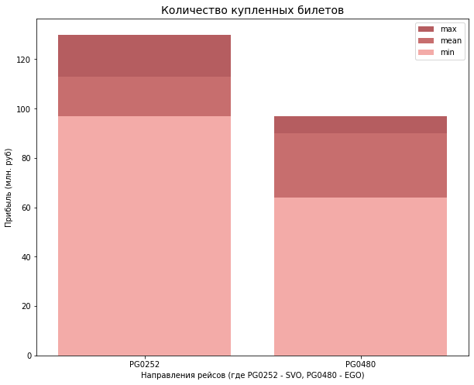
Общее Количество приобретенных билетов на рейс:
Рейсы, осуществляющие перевозку пассажиров в г. Москва (на графике слева) летают на более вместительных самолетах и имеют большее кол-во проданных билетов.
Однако рейсы в Белгород (на графике справа) имеют большую заполняемость

Slide 7
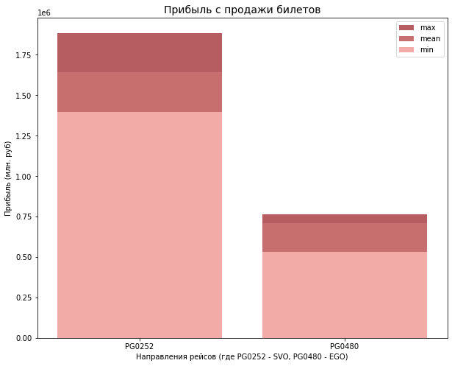
Прибыль с продажи билетов на рейс:
Рейсы, осуществляющие перевозку пассажиров в г. Москва (на графике слева) имеют внушительную прибыль в сравнении с Белгородскими, разница почти в 2 раза

Slide 8
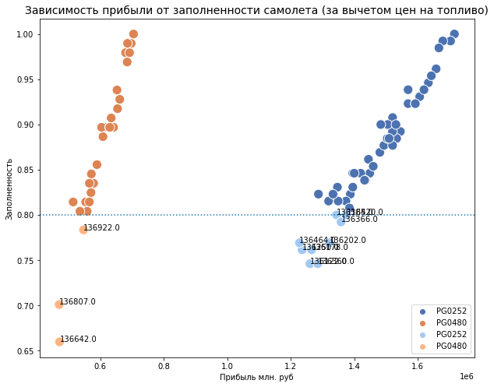
Зависимость прибыли от заполненности самолета (за вычетом цен на топливо)
Порог заполняемости самолета для оценки прибыльности рейса взят на уровне 80%
Данная зависимость имеет место быть
*Рейсы ниже пунктирной линии считаются неприбыльными.

Slide 9
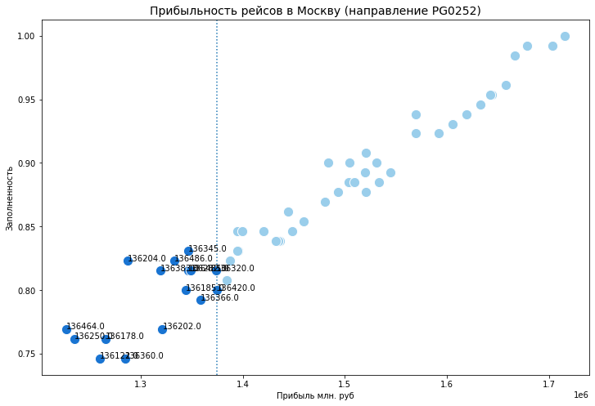
Зависимость прибыли от заполненности самолета - Москва
Граница нерентабельности рейсов для направления PG0252:
Рейс 136366 – 1 358 308 руб максимальная прибыль

Slide 10
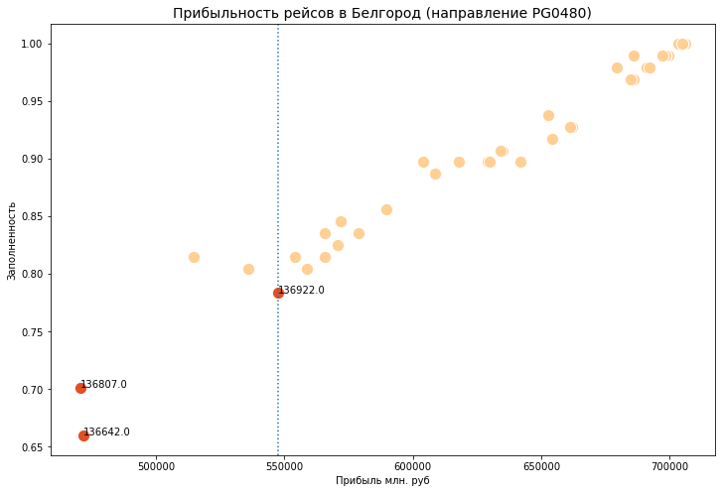
Зависимость прибыли от заполненности самолета – Белгород
Граница нерентабельности рейсов для направления PG0480:
Рейс 136922 – 547 308 руб максимальная прибыль данного направления

Slide 11

Средняя прибыль среди всех рейсов: 1 060 953 руб и в данном случае,
Рейс 136922 (EGO, Belgorod) с прибылью 547 308 руб является самым не привлекательным с точки зрения прибыльности.
Это с оговоркой на то, что не учтены многие факторы, которые способны еще понизить прибыльность рейсов.

Slide 12
Выводы:
Проведя анализ рейсов из Анапы зимой 2017 г. по загруженности и прибыльности за вычетом расходов на топливо, нерентабельными оказались рейсы: 136366,136202, 136360, 136178, 136122, 136250, 136464, 136922, 136642, 136807
При этом 136922, 136642,136807 - это один и тот же рейс (в разные дни улетавший) который по сути своей убыточный, его прибыль ниже почти в два раза в сравнении со средней прибылью всех рейсов, и это без учета прочих расходов, которые "отнимут все".
Он заслуживает особого внимания. Принять решение о его исключении из календаря полетов можно только после тщательного анализа, понимании причины отсутствия прибыли, попыток исправить ситуацию и если после всего этого он по-прежнему не приносит прибыли, то тогда да.

Slide 13
Благодарю за внимание!

